Slide 1
HTML元素-基本
王红元
微博: coderwhy
微信: 372623326

Slide 2
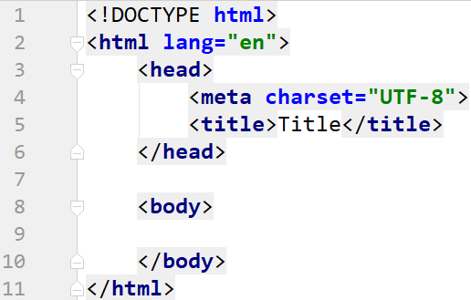
完整的HTML结构
一个完整的HTML结构包括哪几部分呢？
文档声明
html元素
head元素
body元素

Slide 3
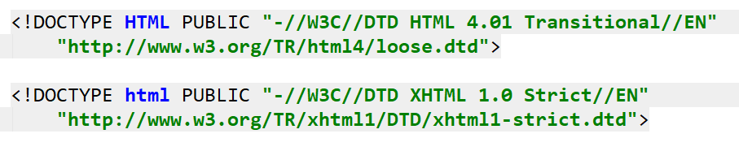
文档声明
一个基本的完整的HTML代码如下图所示
<!DOCTYPE html>
HTML文档声明，告诉浏览器当前页面是HTML5页面，让浏览器用HTML5的标准去解析识别HTML文档
必须放在HTML文档的最前面，不能省略，省略了会出现兼容性问题
HTML5的文档声明比HTML 4.01、XHTML 1.0简洁非常多

Slide 4
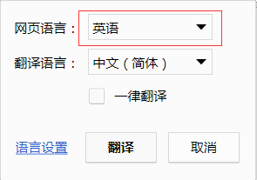
html元素
html元素是HTML文档的根元素，一个文档中只能有一个，其他所有元素都是它的后代元素
W3C标准建议为html元素增加一个lang属性，作用是
帮助语音合成工具确定要使用的发音
帮助翻译工具确定要使用的翻译规则
lang="en"告诉浏览器：这个HTML文档的语言是英文，所以Chrome浏览器的翻译提示如上图所示
lang="zh"表示这个HTML文档的语言是中文

Slide 5
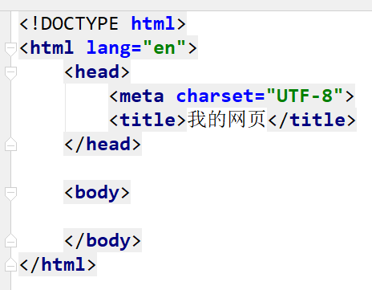

head元素
head元素里面的内容是一些“元数据”（元数据：描述数据的数据）
一般用于描述网页的各种信息，比如字符编码、网页标题、网页图标
title元素
网页的标题
meta元素
可以用于设置网页的字符编码，让浏览器更精准地显示每一个文字，不设置或者设置错误会导致乱码
一般都使用UTF-8编码，涵盖了世界上几乎所有的文字
在HTML5之前，meta标签的写法也是比较复杂的

Slide 6
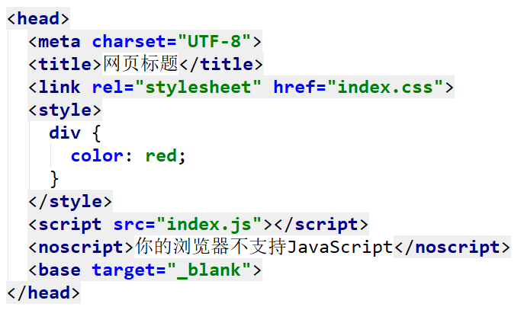
head元素
以下列出的元素大多数情况下都是在head元素内部使用
meta
title
style
link
base
script
noscritpt

Slide 7
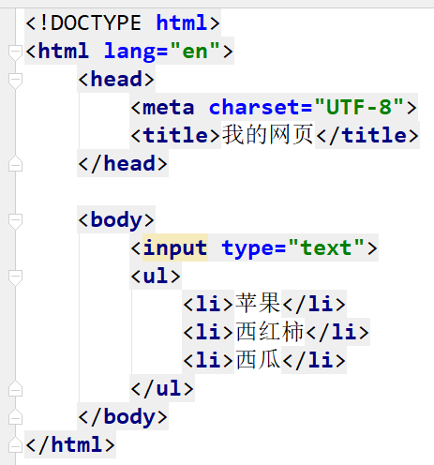
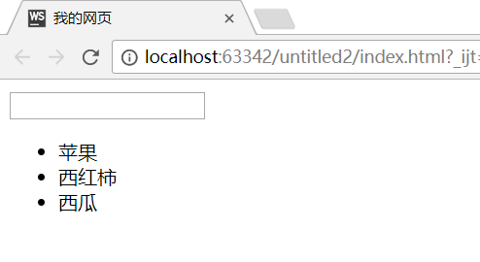
body元素
body元素里面的内容将是你在浏览器窗口中看到的东西，也就是网页的具体内容和结构
浏览器

Slide 8
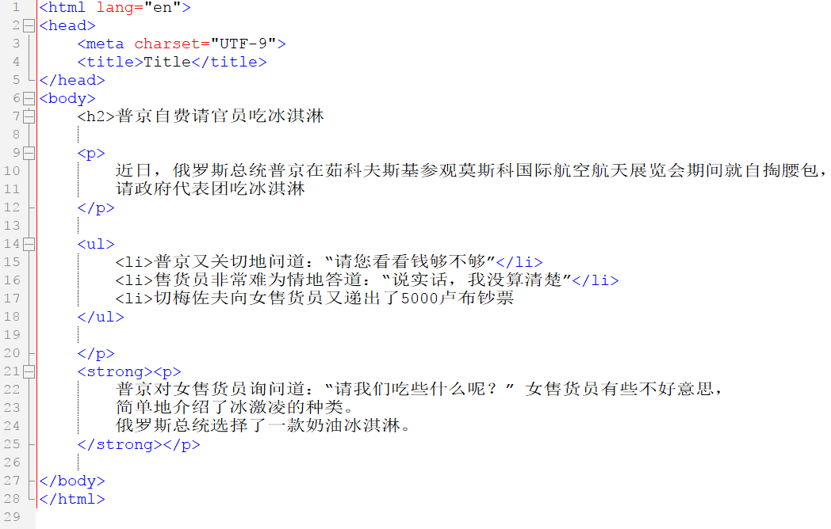
练习
挑出下面代码中的所有毛病
缺少文档声明：<!DOCTYPE html>
charset设置编码错误，应该是UTF-8
h2元素缺乏结束标签</h2>
li元素缺乏结束标签</li>
多了一个莫名其妙的</p>结束标签
strong和p互相嵌套

Slide 9
h、p、strong元素
h
表示网页的标题
h1~h6共规定了6个等级的标题
p元素
表示文章中的一个段落 （paragraph）
strong元素
用于强调某些文本，粗体的显示效果

Slide 10
练习
http://new.qq.com/omn/20171207A0F03K.html
https://baike.baidu.com/item/%E5%9F%83%E9%9A%86%C2%B7%E9%A9%AC%E6%96%AF%E5%85%8B
http://new.qq.com/omn/20171207A0FFV0.html

Slide 11
h元素和SEO
h元素有助于网站的SEO（Search Engine Optimization）优化，可以促进关键词排名
建议在网页中最多只有1个h1元素
乱用h元素不仅不会给网站带来好的权重，同时也有可能被搜索引擎认为作弊，最后导致K站

Slide 12
code、br、hr元素
code元素
用于显示程序代码
br元素
单标签，表示强制换行
hr元素
分割线

Slide 13
字符实体（Character Entity）
HTML中有一些字符是预留出来作特殊用途的，比如
小于号（<）
大于号（>）
要想在网页中正确地显示这些预留字符，必须使用字符实体，书写格式一般有2种
&entity_name;
&#entity_number;
 | 描述 | 实体名称 | 实体编号
 | 空格 | &nbsp; | &#160;
< | 小于号 | &lt; | &#60;
> | 大于号 | &gt; | &#62;
& | 和号 | &amp; | &#38;
" | 双引号 | &quot; | &#34;
' | 单引号 | &apos; | &#39;
￠ | 分(cent) | &cent; | &#162;
£ | 镑(pound) | &pound; | &#163;
¥ | 元(yen) | &yen; | &#165;
€ | 欧元(euro) | &euro; | &#8364;
§ | 小节 | &sect; | &#167;
© | 版权(copyright) | &copy; | &#169;
® | 注册商标 | &reg; | &#174;
™ | 商标 | &trade; | &#8482;
× | 乘号 | &times; | &#215;
÷ | 除号 | &divide; | &#247;
比较常用的有
空格：&nbsp;
大于号：&gt;
小于号：&lt;
&：&amp;

Slide 14

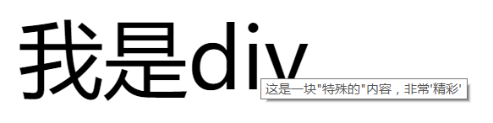
字符实体-练习
在网页上显示以下文字
已知：当鼠标移动到元素上时， title属性的内容会自动显示出来
问题：如何设置title属性的内容为下图所示

Slide 15
span元素
span元素
默认情况下，跟普通文本几乎没差别
用于区分特殊文本和普通文本，比如用来显示一些关键字

Slide 16
div元素
div元素
一般作为其他元素的父容器，把其他元素包住，代表一个整体
用于把网页分割为多个独立的部分

Slide 17
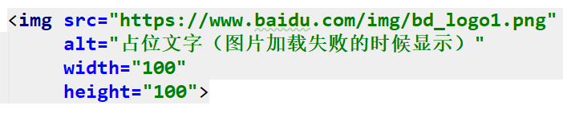
img元素
img元素专门用来显示图片（img是image的缩写）
注意：img元素是单标签
src属性（ src是source的缩写）用来设置图片的路径（URL）
绝对路径：完整的描述文件位置的路径
相对路径：由这个文件所在的文件夹引起的跟其它文件的路径关系
. 代表当前文件夹（1个.），可以省略
.. 代表上级文件夹（2个.）
对于网页来说，不管什么操作系统（Windows、Mac、Linux），路径分隔符都是 /，而不是 \

Slide 18
常用图片格式
web中常用的图片格式有
png：静态图片，支持透明
jpg：静态图片，不支持透明
gif：动态图片、静态图片，支持透明

Slide 19
img元素
注意
img元素如果只设置了width（或height），浏览器会自动根据图片宽高比计算出height（或width）
在HTML5规范中，alt是img元素的必要属性
width、height的默认单位是px，像素

Slide 20
像素
像素（px）是图像显示的最小单位
10x15
每个像素都能表示一种颜色
计算机显示出来的图像都是由一堆像素组成的
组成图片的像素越多，显示越清晰

Slide 21
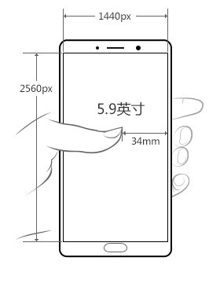
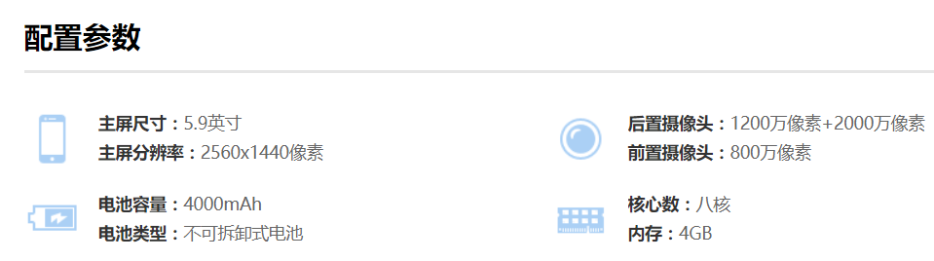
像素
平时说的屏幕分辨率，一般都是用像素作为单位

Slide 22
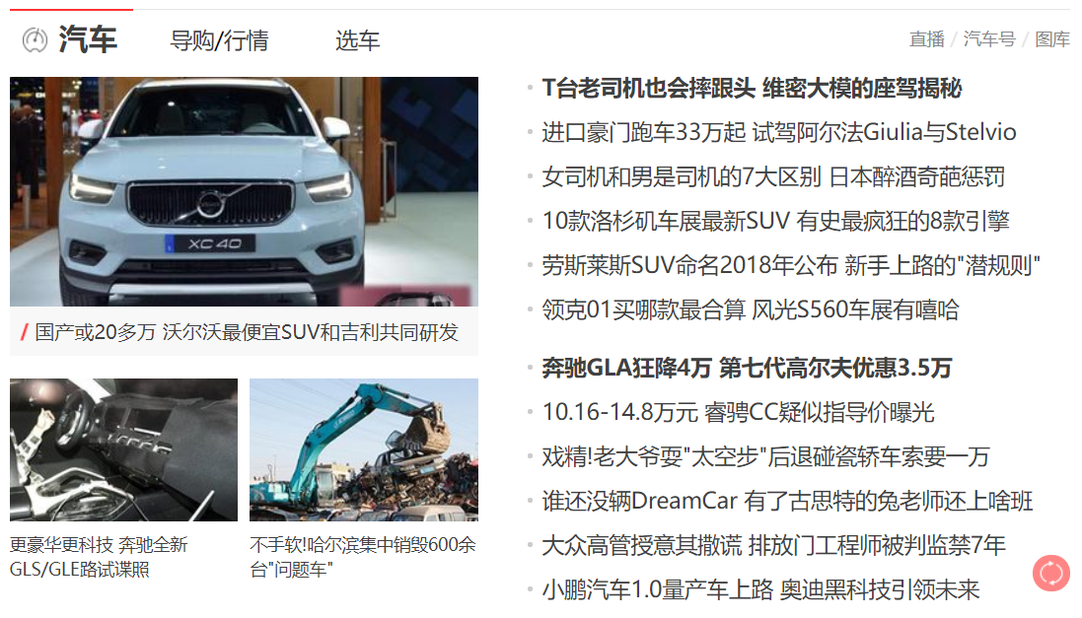


a元素
a元素的作用
定义超链接，用于打开新的URL
常用属性
href：指定要打开的URL
Hypertext Reference的简称
target：在哪里打开URL
思考：如何打开本地页面？
使用相对路径

Slide 23
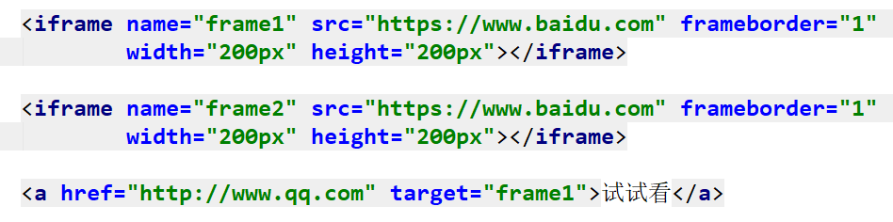
target
target可以有以下几种取值
_self：默认值，在当前窗口打开URL
_blank：在一个新的窗口中打开URL
_parent：在父窗口中打开URL
_top：在顶层窗口中打开URL
某个frame的name值：在某个frame中打开URL

Slide 24
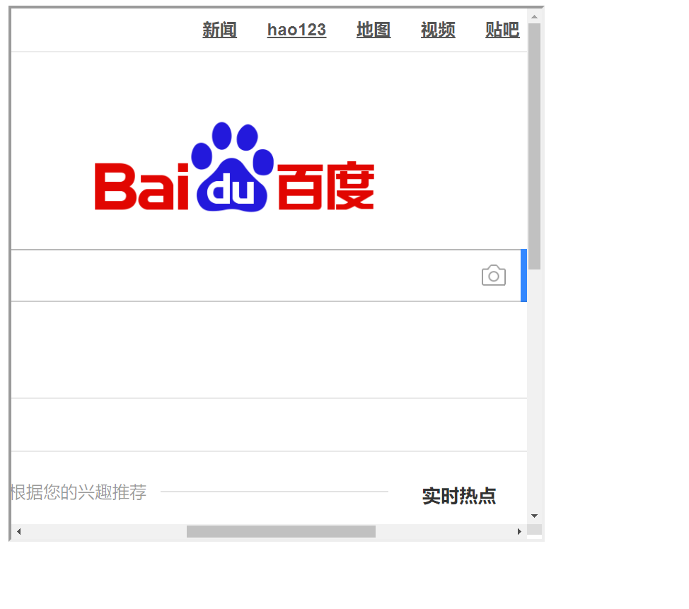
iframe元素
利用iframe元素可以实现：在一个HTML文档中嵌入其他HTML文档
frameborder属性
用于规定是否显示边框
1：显示
0：不显示

Slide 25
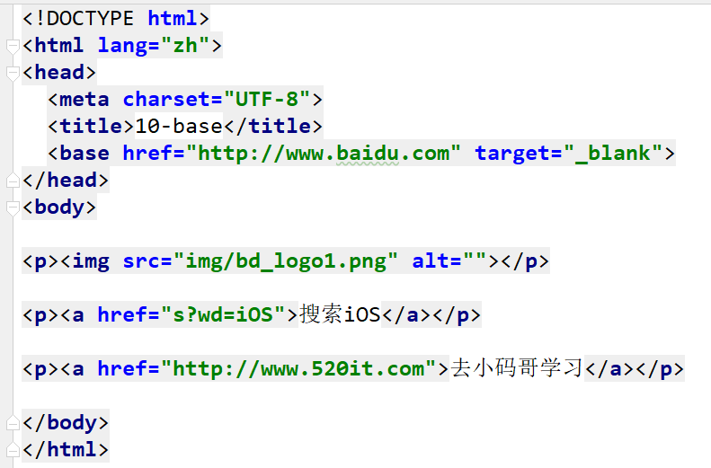
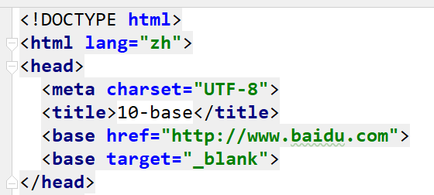
base元素
可以利用base元素设置当前页面所有a元素的默认行为
base元素写在head元素中

Slide 26
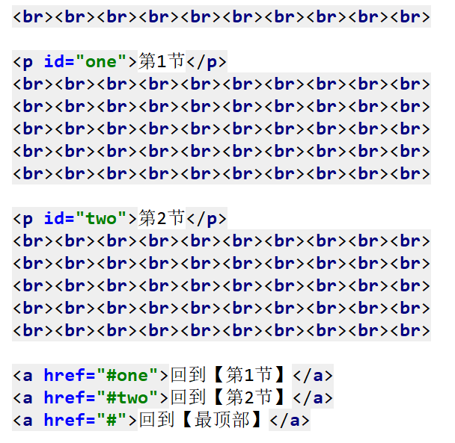
锚点链接
锚点链接可以实现：跳转到网页中的具体位置
<a href="#one">go</a>
点击go会定位到
id值为one的元素
name值为one的a元素
思考：如何跳转到其他页面的特定位置？
<a href="index.html#one">首页第一节</a>

Slide 27

伪链接
有时候点击链接的时候并不希望打开新的URL，而是希望干点别的事情，这时可以使用伪链接
伪链接：没有指明具体链接地址的链接
点击链接后具体要做什么事情，需要编写对应的JavaScript代码
如果暂时不做任何事，可以先写成下面形式
所以有时候可以把链接当作按钮来使用

Slide 28
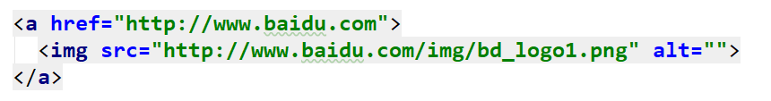
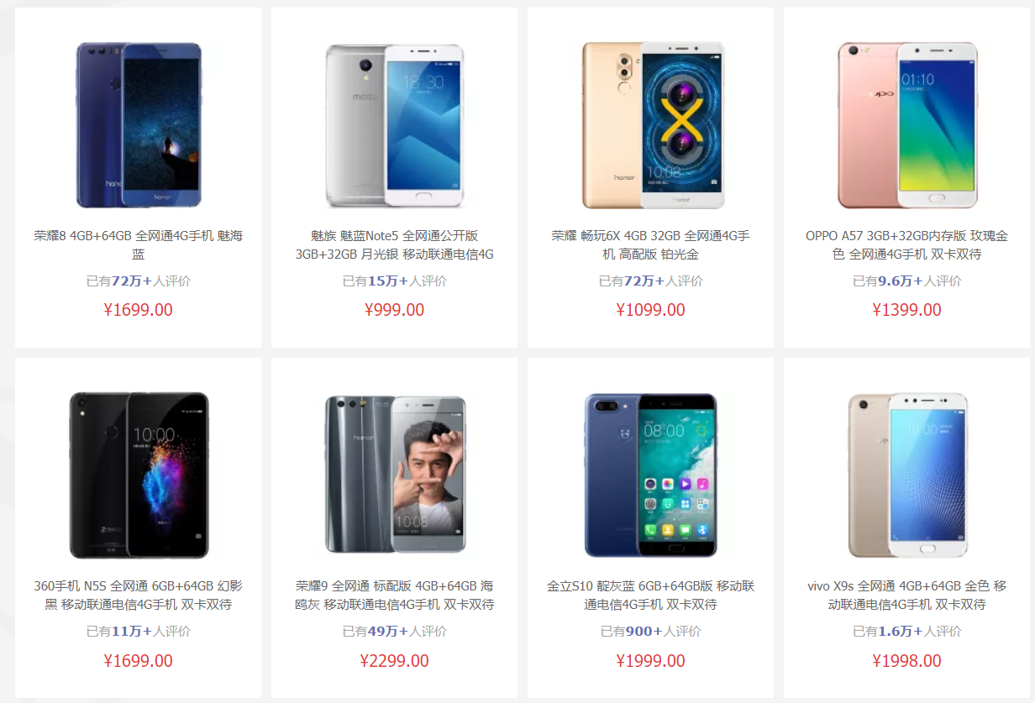
图片链接
img元素跟a元素一起使用，可以实现图片链接

Slide 29
思考：a元素一定是用来跳转到新网页的么？
https://github.com/coderwhy/HYMiniMall/archive/master.zip
mailto:12345@qq.com
ed2k://|file|%E7%94%9F%E6%B4%BB%E5%A4%A7%E7%88%86%E7%82%B8.The.Big.Bang.Theory.S10E24.END.%E4%B8%AD%E8%8B%B1%E5%AD%97%E5%B9%95.WEB-HR.AAC.1024X576.x264-%E4%BA%BA%E4%BA%BA%E5%BD%B1%E8%A7%86.mp4|194911068|a3285a9ddbea54f5200d3367ec376a58|h=ky54pschiappe5afeqic3oujrue7sxta|/
thunder://QUFodHRwOi8vNDEuZGwueTgwcy5uZXQ6OTIwLzEzMDMvW+a1t+i0vOeOi13nrKw1ODbpm4YvW+a1t+i0vOeOi13nrKw1ODbpm4ZfaGQubXA0Wlo=

Slide 30


URL
浏览器访问https://www.baidu.com/img/bdlogo.gif的过程
https://www.baidu.com/img/bdlogo.gif
返回img文件夹里面的bdlogo.gif图片
浏览器
百度服务器主机
主机地址：183.232.231.173
什么是URL？
URL的全称是Uniform Resource Locator（统一资源定位符）
URL就是资源的地址、位置，互联网上的每个资源都有一个唯一的URL
通过1个URL，能找到互联网上唯一的1个资源

Slide 31
URL的格式
URL的基本格式 = protocol://hostname/path = 协议://主机地址/路径
https://www.baidu.com/img/bdlogo.gif
https:// 183.232.231.173/img/bdlogo.gif
协议：不同的协议，代表着不同的资源查找方式、资源传输方式
主机地址：存放资源的主机的IP地址（域名）
路径：资源在主机中的具体位置

Slide 32
URL常见的协议
http
超文本传输协议，访问的是远程的网络资源，格式是http://
http协议是在网络开发中最常用的协议
https协议相当于是http协议的安全版
file
访问的是本地计算机上的资源，格式是file://（不用加主机地址）
mailto
访问的是电子邮件地址，格式是mailto:
ftp
访问的是共享主机的文件资源，格式是ftp://

Slide 33
URL常见的协议
ed2k
通过支持ed2k（专用下载链接）协议的P2P软件访问该资源（代表软件：电驴），格式是ed2k://
thunder
通过支持thunder（专用下载链接）协议的P2P软件访问该资源（代表软件：迅雷），格式是thunder://

Slide 34
更具体的URL
URL更具体更完整的语法格式为：
protocol://hostname[:port]/path/[;parameters][?query]#fragment
http://www.baidu.com:80/s?wd=ios#page
port（端口号）
一台拥有IP地址的主机可以提供许多服务，比如Web服务、FTP服务、SMTP服务等
主机通过“IP地址 + 端口号”来区分不同的服务，端口号类似于营业厅的窗口
端口号的范围从0到65535，HTTP默认端口号是80，FTP默认端口号是21
query
请求参数，提交给服务器的数据
fragment
锚点位置
客户端
http://www.baidu.com:80
服务器端
80
21

Slide 35
标签语义化
什么是标签语义化？
选择标签的时候要尽量让每一个标签都有正确的语义
虽然很多标签之间互换之后也能实现功能，但还是要遵守“标签语义化”的原则
比如用strong实现a、img的功能
标签语义化的好处
方便代码维护
减少让开发者之间的沟通成本
能让语音合成工具正确识别网页元素的用途，以便作出正确的反应
让搜索引擎能够正确识别重要的信息
......
总结：使用最合适的标签去做最合适的事情

